Slide 1
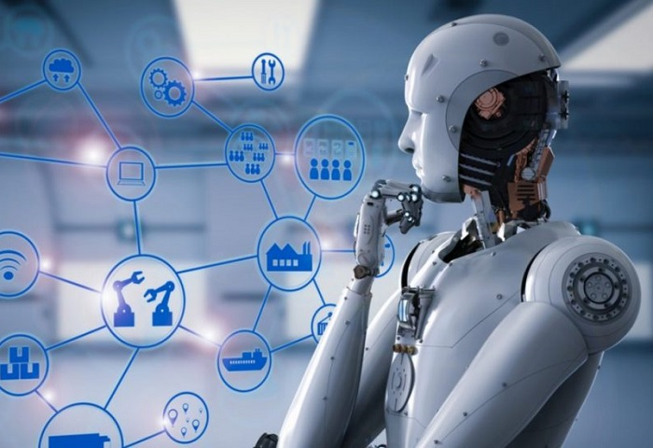
Inteligencia Artificial en las PYMES

Slide 2

—DA/JE
¿ Cómo la IA apoyaría en la reactivación económica en las PYMES del Ecuador ?

Slide 3





Equipo
Kevin Farinango Cinilin
Andrés Romero Zambrano
Allan Orellana Valenzuela
Jorge Vargas Carrillo
Elizabeth Ilbay Yupa
Experto en Machine Learning
Estudiante de programación
Programador
Programador
Consultor en Ciencia de Datos y BI

Slide 4
Problema
De acuerdo con el Banco Mundial, durante la crisis económica del año 2020–2021 causada por la pandemia del COVID-19, las PYMEs se vieron afectadas por la disminución en ventas de hasta un 50%, provocando que el 65% de ellas ajusten los ingresos de los trabajadores y el 11% se vio obligado a despedir personal.
Fuente: Banco Mundial

Slide 5

Afectación por Industrias
 | Ventas (2020) | Ventas (2021) | % | Industrias
1 |  | 8 | 10.86 | Ganadoras
2 |  |  | 24.57 | Parcialmente Afectadas
3 |  |  | 64.57 | Afectadas
Fuente: Superintendencia de Compañías y SRI

Slide 6
Propuesta
SISTEMA DE RECOMENDACIÓN
Notes:
por esta razón se propone el SR, que permitirá a las pymes ser eficientes en la estrategia de ventas y crecer de forma rápida y con menos recursos.
Aprovechar las compras historicas de productos o servicios de los clientes para sugerir productos relacionados.

Slide 7
Beneficios del Sistemas de Recomendación
Estrategia de crecimientos de ventas
Ventas cruzadas
Fácil de implementar

Slide 8
Metodologia: CRISP-DM
Análisis de negocio y datos
Modelado y Evaluación
Preparación de los datos
Despliegue

Slide 9
Caso de estudio

Slide 10
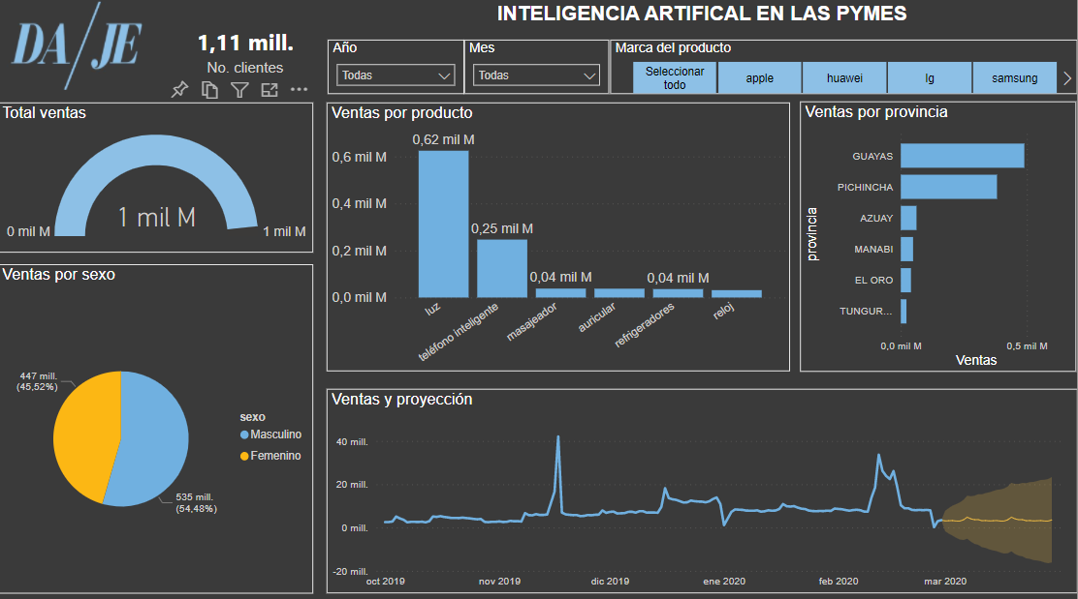

Slide 11
Resultados

Slide 12
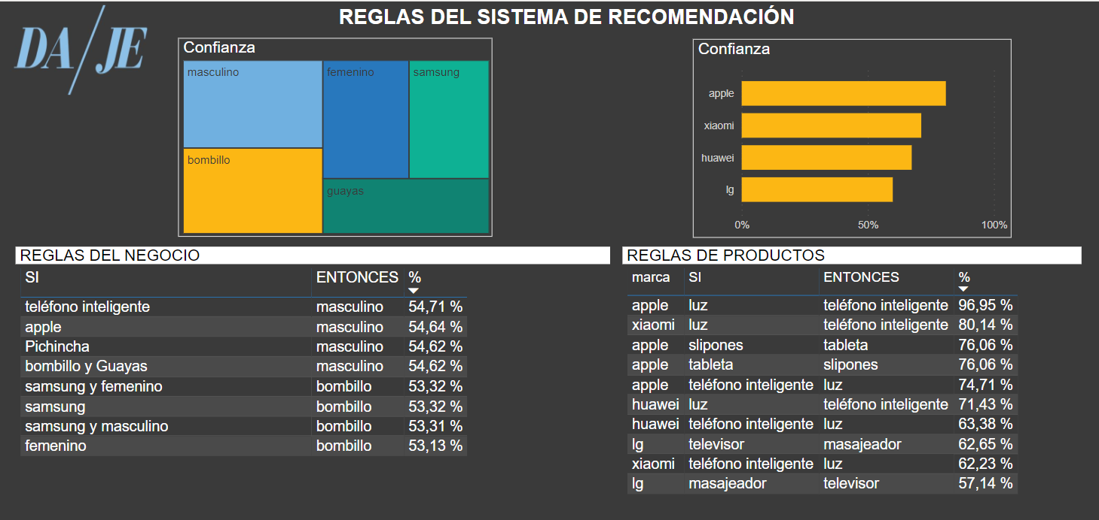

Slide 13
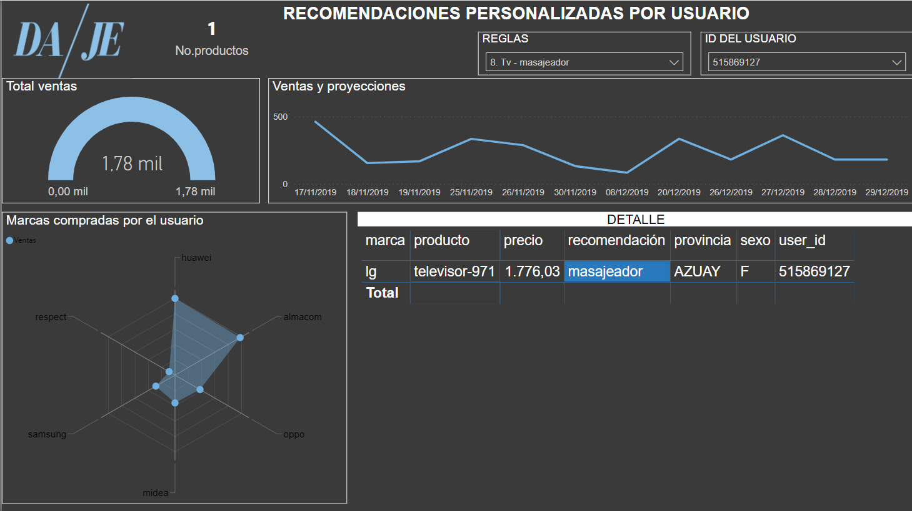

Slide 14
Gracias

Slide 15
Contáctanos
elizabeth.ilbay@gmail.com - 0995383437
jxvargasc@gmail.com - 0887443443
allanov1995@gmail.com - 0978898084
eandresrz2k21@gmail.com
david_k2401@hotmail.com

